Slide 1
Pathauto koppelen in drupal
Zorg eerst dat je de plugin hebt geinstalleerd

Slide 2
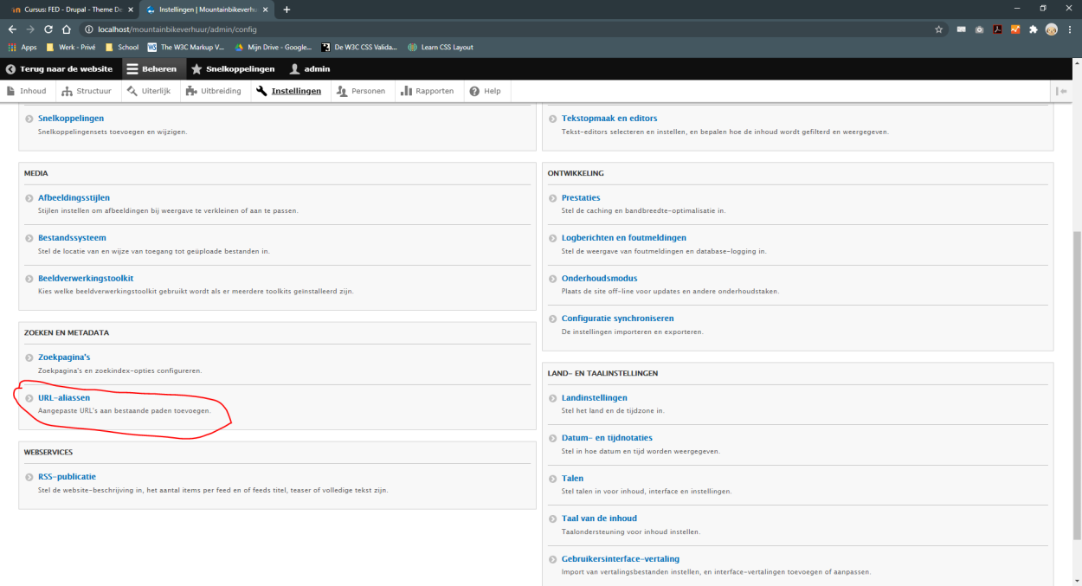
Pathauto aanmaken

Slide 3
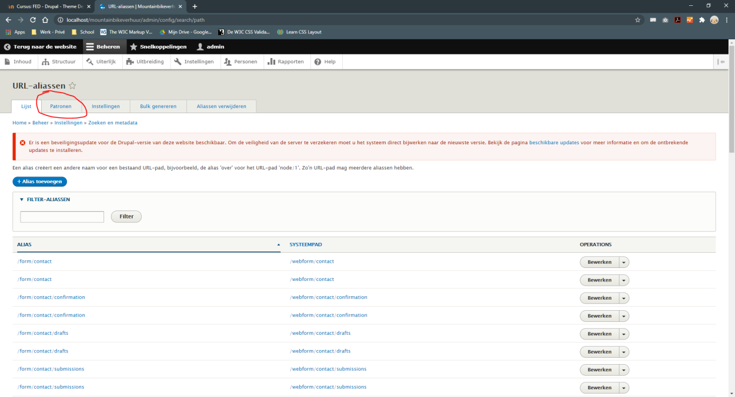

Slide 4
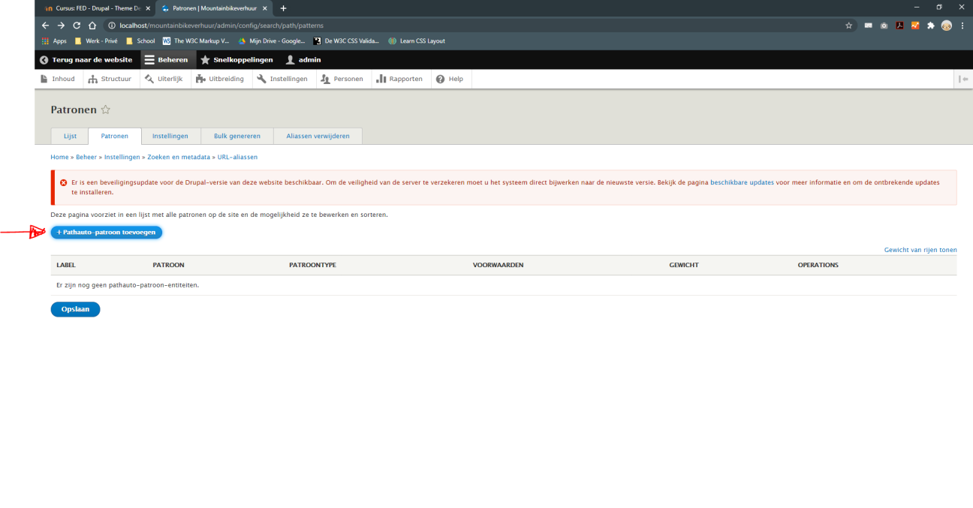

Slide 5
Voor een pagina
+Pathauto-patroon toevoegen
En dan kies je Patroon type
-> Inhoud
voor de pagina's (dus: Home - Over ons - ,..) vul je daar: [node:title] in. En geef je label : " Patroon voor pagina's " in
En net daarboven kies je ook " Inhoudstype -> Eenvoudige pagina "
en daarna opslaan

Slide 6
Voor een artikel
En dit hetzelfde voor een artikel (moest je dat ook hebben).
Maar bij artikel geef je : blog/[node:title] in
Kies je inhoudstype: " Artikel " en label " Patroon voor artikel "
en dan heb je het normaal

Slide 7
Je maakt 2 of 3 paden aan en daarna pas je pagina’s of artikels zelf, anders moet je de paden nog aanpassen en dat is op verschillende paden!
Vergeet je webform niet te maken en te koppelen aan je pagina.

